Slide 1
TESTER
Phân loại
CÁC LOẠI TESTER

Slide 2
MỤC TIÊU
Tester có mấy loại ?
Các phương pháp kiểm thử.
Ưu nhược điểm của từng loại.

Slide 3
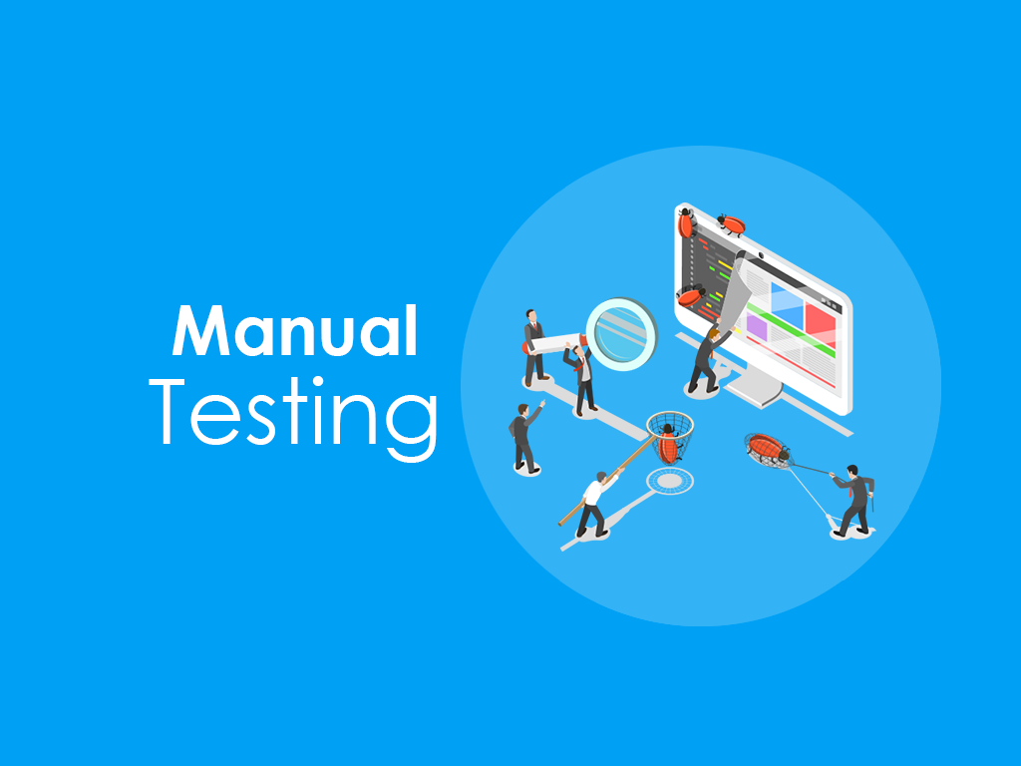
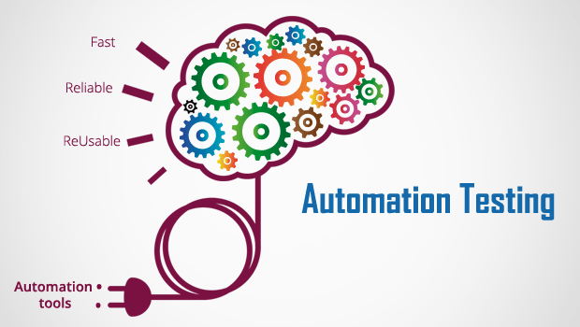
Các loại tester

Slide 4
Manual
Ưu điểm
Nhược điểm
- Dễ dàng cho việc test giao diện, người tester sẽ có phản hồi nhanh và trực quan về giao diện ứng dụng
- Mất ít chi phí cho các tool tự động và quy trình
- Khi có thay đổi nhỏ manual testing manual testing không bị mất nhiều thời gian để thay đổi các trường hợp kiểm thử
Kết quả kiểm thử ít tin cậy hơn vì có thể sai xót do yếu tố con người
- Qúa trình thực hiện các ca kiểm thử không được ghi lại, do vậy nó không có tính tái sử dụng
- Với một số task khó thực hiện thủ công như performance testing và stress testing thì manual testing rất khó để thực hiện

Slide 5
Automation
Ưu điểm
Nhược điểm
- Sử dụng tool tự động giúp tìm kiếm được nhiều lỗi hơn
- Automation testing nhanh và hiệu quả
- Qúa trình kiểm thử được ghi lại, điều đó giúp chạy lại kịch bản kiểm thử nhiều lần và thực hiện trên nhiều nền tảng khác nhau
- Automation testing được thực hiện bằng các công cụ phầm mềm, do đó nó hoạt động không mệt mỏi không giống như người kiểm thử tester
- Automation testing năng suất và chính xác
-Phạm vi kiểm thử rộng vì kiểm tra tự động không quên kiểm tra ngay cả đơn vị nhỏ nhất
- Rất khó có cái nhìn đúng và trực quan về giao diện người dùng như màu sắc, font chữ, vị trí, kích thước các button nếu như không có yếu tố con người
- Chi phí cho các tool kiểm thử có thể tốn kém, có thể làm tăng chi phí trong khâu kiểm thử của dự án
- Nếu có một thay đổi nhỏ cũng sẽ mất thời gian để update kịch bản kiểm thử

Slide 6



Các phương pháp kiểm thử
Test cấp đơn vị (Unit testing)
2) Test cấu hình (Shakeout testing)
3) Test sơ lượt (Smoke testing (Ad-hoc testing))
4) Test chức năng (Functional testing)
5) Test tích hợp (Integration testing)
6) Test hồi quy (Regression testing)
7) Test hệ thống (System testing)

Slide 7

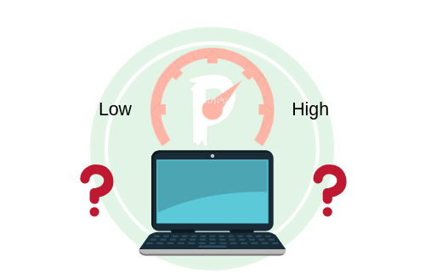






Tiếp theo
8) Test tải dữ liệu (Load testing)
9) Test tải trọng (Stress testing)
10) Test hiệu suất (Performance testing)
11) Test từ người sử dụng (User acceptance testing)
12) Test hộp đen (Black box testing)
13) Test hộp trắng (White box testing)
14) Test Alpha (Alpha testing)
15) Test Beta (Beta testing)

